Slide 1
Ona tili va o‘qish savodxonligi
2-sinf

Slide 2
KUTUBXONADAGI SUHBAT
Shaxsiy kutubxona

Slide 3
Mustahkamlash
Quyidagi xususiyatlarning qaysi biri jamoat kutubxonasiga, qaysi biri shaxsiy kutubxonaga oidligini aniqlang.
1 - jamoat kutubxonasi
2-shaxsiy kutubxona

Slide 4
Kitob olish uchun avval u kutubxonaga a’zo bo‘lish kerak.
Kitob olish uchun kutubxona egasi rozi bo‘lsa bo‘ldi.
Kitoblarni belgilangan vaqtda qaytarish kerak.
Kitoblarni kelishilgan vaqtda qaytarish kerak.
Bu kutubxona kunning belgilangan vaqtida ochiq bo‘ladi.
Bu kutubxonadan faqat kutubxona
egasi ruxsat berganlargina foydalanadi.
1
2
1
1
1
2

Slide 5
Tinmay o‘qisang agar,
Ko‘p narsani o‘rgatar.
Bilsang do‘stim o‘ylab top,
Uning nomidir …

Slide 6
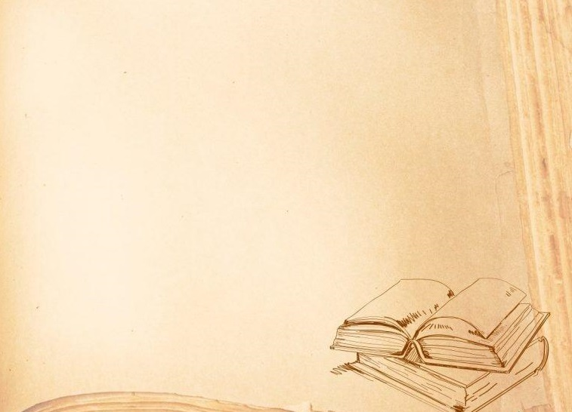
- Assalomu alaykum.
- Vaalaykum assalom.
- Kutubxonadagi kitoblardan o‘qish uchun olsam bo‘ladimi?
- Avval kutubxonaga a’zo bo‘lishingiz kerak.
- Uning uchun nima qilaman?

Slide 7
- Tug‘ilganlik haqida guvohnomaning nusxasi bilan ikkita uchga to‘rt o‘lchamda rasm olib kelasiz. Sizga kitobxon formulyarini ochaman. Unga siz haqingizda ma’lumotlar yoziladi, rasmingiz yopishtiriladi.
- Xo‘p, rahmat. Ertaga aytganlaringizni olib kelaman unda.

Slide 8
Bir kundan keyin - Assalomu alaykum. - Vaalaykum assalom. - Men kecha kelgandim. Kutubxonaga a’zo bo‘lmoqchiman. Tug‘ilganlik haqida guvohnomaning nusxasi bilan rasm olib keldim.
- Yaxshi.
Men hozir siz uchun kitobxon daftarchasini ochaman.

Slide 9
Familiya ismingizdan tashqari uy manzilingiz kerak. Ko‘changizning nomi va uyingizning raqamini bilasizmi? - Ha, ko‘chamizning nomi Beruniy, uyimizning raqami 7. - Uy telefoningiz bormi? - ha, 602-47-94

Slide 10
- Yaxshi, rahmat. Endi sizni kutubxonadan foydalanish tartib-qoidalari bilan tanishtiraman.
Kutubxonaga a'zo bo‘lgan kitobxonlar u yerdagi adabiyotlardan bemalol foydalanishi mumkin.
Kitobxonlar kutubxonadagi kitob, jurnal yoki gazetani 10 kunga o‘qish uchun olishi mumkin. O‘n kundan so ‘ng kitobni kutubxonaga qaytarish kerak.

Slide 11
Foydalanuvchilar kutubxonadan olingan kitoblarni ehtiyot qilishi shart. Kitobning varaqlarini buklash va yirtish, kitobga chizish, yozish mumkin emas.
Kitobni yo‘qotib qo‘ysa, yo bilmay yirtib qo‘ysa, o‘rniga boshqa shunday kitob topshirishi kerak.

Slide 12
Hamma qoidalar tushunarlimi? - Ha, tushunarli. - Mana bu yerda kitob javonlari bor. Bu bo‘limda badiiy asarlar, bu bo ‘limda ensiklopediyalar, bunisida esa darsliklar bor. Siz o‘zingizni qiziqtirgan kitobni tanlab olib kelsangiz, men kitobxon daftarchangizga yozib qo‘yaman. Siz keyin uni uyga olib ketishingiz mumkin bo‘ladi. - Rahmat!

Slide 13
Berilgan gaplarning to‘g‘ri yoki noto‘g‘riligini aniqlang.
Kutubxonaga a’zo bo‘lish uchun tug‘ilganlik haqida guvohnomaning nusxasi kerak. T / N
Kitobxon hamma kitoblardan ham foydalana olmaydi. T /N
Kutubxonada kitoblar 10 kunga beriladi. T / N
Qaysi betga kelganini unutmaslik uchun kitobning varag‘ini buklash mumkin. T / N
Kitobni yo‘qotib qo‘ysa, o‘rniga
boshqa kitob olib kelib berish
kerak. T / N

Slide 14
Kitob o‘qishning ahamiyati:

Slide 15
Mutolaa tushkunlikka qarshi kurashishga yordam beradi.
- xotirani va fikrlash qobiliyatini yaxshilaydi.
- so‘z boyligini oshiradi.
- asabni tinchlantiradi.
- miya faoliyatini yaxshilaydi.
Altsgeymer xastaligiga
chalinishning oldini oladi.

Slide 16
Mustaqil topshiriq:
Kitob haqidagi maqollardan yod olish.

Slide 17
E’TIBORINGIZ UCHUN RAHMAT!

